Slide 1
Выражения SQL
Выражение состоит из одного или нескольких элементов данных, хранящихся в таблице или полученных с использованием данных таблицы. Выражения используются при вычислении значений в операторах обработки данных.
Простой формат оператора SELECT
SELECT <список_выборки>
FROM <список_таблиц>
[ WHERE <условие> ]
[<опции>]

Slide 2
Выражения SQL
1. Арифметические выражения
- не допускается совместное использование выражений с агрегатными функциями и выражениями со столбцом;
- если одно из выражений равно NULL, то и результат – NULL
2. Конкатенация
select 'Date :' || CURRENT_DATE from dual;
3. Выражения со столбцом
company -- столбец
items.price -- проекция столбца
* -- все столбцы

Slide 3
Константные выражения
1) Строка в апострофах
'Date :'
2) Литеральное число
вместо точки нельзя использовать запятую, перед числом может стоять знак + или –
- целые числа 10 -27 25647
- числа с плавающей запятой 123.645f 1.234E2 12345.0E-3
3) Псевдополя
USER
CURRENT_DATE
UID
CURRENT_TIMESTAMP

Slide 4







Другие типы данных
  TIMESTAMP (точность_в_долях_секунды)
  точность_в_долях_секунды – от 0 до 9, по умолчанию 6
  yyyy-mm-dd hh:mm:ss[.nnnnnn]
  INTERVAL YEAR(n) TO MONTH
  INTERVAL DAY(d) TO SECOND(f)
  n – по умолчанию 2
  d – от 0 до 9, по умолчанию 2
  f – от 0 до 9, по умолчанию 6

Slide 5
Константные выражения
4) Литерал TIMESTAMP
'2006-09-08 15:56:34.67'
'09-08 15:56'

Slide 6
Константные выражения
5) Литерал INTERVAL
INTERVAL '123-2' YEAR(3) TO MONTH
Обозначает интервал в 123 года и 2 месяца.
INTERVAL '123' YEAR(3)
Обозначает интервал в 123 года и 0 месяцев.
INTERVAL '300' MONTH(3)
Обозначает интервал в 300 месяцев.
INTERVAL '123' YEAR
Возвращает ошибку, так как точность по умолчанию равна 2 разрядам, а число «123» имеет 3 разряда.

Slide 7
Константные выражения
5) Литерал INTERVAL
INTERVAL '4 5:12:10.222' DAY TO SECOND(3)
INTERVAL '4 5:12' DAY TO MINUTE
INTERVAL '400 5' DAY(3) TO HOUR
INTERVAL '40' MINUTE

Slide 8
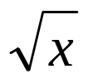
Функциональные выражения
1) Алгебраические функции
ABS (числ._выр.) – абсолютное значение
MOD ( делимое, делитель ) – значение по модулю
POW ( x, y ) - x^{y}
SQRT( x ) -
ROUND ( x, y ) y – коэффициент округления
округление вправо при y > 0, влево при y < 0
ROUND( 536.8746, -2 ) = 500.0
ROUND( 536.8746, -0 ) = 537.0
ROUND( 536.8746, 2 ) = 536.87
EXP, LOG ( x, y ) – экспонента и логарифмы

Slide 9
TRUNC ( x, y ) y – коэффициент усечения
SELECT TRUNC(15.79,1) "Truncate" FROM DUAL;
Truncate
----------
15.7
SELECT TRUNC(15.79,-1) "Truncate" FROM DUAL;
Truncate
----------
10

Slide 10
Функциональные выражения
2) Функции длины
LENGTH – размер символьного столбца
LENGTHB – возвратит длину столбца в байтах
3) Функции работы со строками
TRIM – удаление пробелов (подстрок)
SUBSTR – вырезка подстроки
REPLACE – контекстная замена
LOWER, UPPER, INITCAP – преобразование регистра
4) Тригонометрические функции

Slide 11
Функциональные выражения
5) Функции времени и даты
ROUND (date, format) – округление даты/времени
SQL> SELECT ROUND(TO_DATE ('31.07.2014'),'YEAR') AS RESULT FROM DUAL;
RESULT
-----------
01.01.2015
SQL> SELECT ROUND(TO_DATE ('31.07.2014'),'Q') AS RESULT FROM DUAL;
RESULT
-----------
01.07.2014
SQL> SELECT ROUND(TO_DATE ('31.07.2014'),'MONTH') AS RESULT FROM DUAL;
RESULT
-----------
01.08.2014
SQL> SELECT ROUND(TO_DATE ('31.07.2014'),'DDD') AS RESULT FROM DUAL;
RESULT
-----------
31.07.2014
SQL> SELECT ROUND(TO_DATE ('31.07.2014'),'DAY') AS RESULT FROM DUAL;
RESULT
-----------
28.07.2014

Slide 12
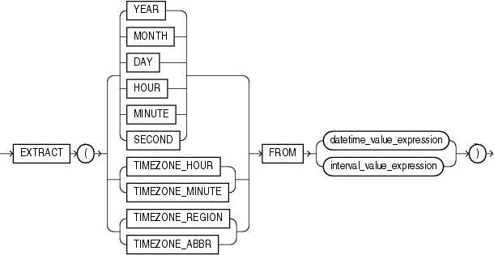
Функциональные выражения
SELECT EXTRACT(month FROM order_date) FROM orders;
SELECT EXTRACT(YEAR FROM "1999-07-02");
-> 1999
SELECT EXTRACT(YEAR_MONTH FROM "1999-07-02 01:02:03");
-> 199907
SELECT EXTRACT(DAY_MINUTE FROM "1999-07-02 01:02:03");
-> 20102

Slide 13
Функции времени и даты
TO_DATE( 'строка', [ 'формат' , [ 'параметр_локали' ] ])
SELECT TO_DATE(
'January 15, 1989, 11:00',
'Month dd, YYYY, HH:MI')
FROM DUAL;
TO_CHAR( дата, [ 'формат' , [ 'параметр_локали' ] ])
SELECT TO_CHAR ( TO_DATE('January 15, 1989, 11:00',
'Month dd, YYYY, HH:MI'),
'Month-dd-YYYY, HH:MI:SS, day')
FROM DUAL;

Slide 14
TRUNC (date, format) – усечение даты/времени
TRUNC(TO_DATE('22-AUG-03'), 'YEAR')
Result: '01-JAN-03‘
TRUNC(TO_DATE('22-AUG-03'), 'Q')
Result: '01-JUL-03'
TRUNC(TO_DATE('22-AUG-03'), 'MONTH')
Result: '01-AUG-03'
TRUNC(TO_DATE('22-AUG-03'), 'DDD')
Result: '22-AUG-03'
TRUNC(TO_DATE('22-AUG-03'), 'DAY')
Result: '17-AUG-03'
Unit | Valid format parameters
Year | SYYYY, YYYY, YEAR, SYEAR, YYY, YY, Y
ISO Year | IYYY, IY, I
Quarter | Q
Month | MONTH, MON, MM, RM
Week | WW
IW | IW
W | W
Day | DDD, DD, J
Start day of the week | DAY, DY, D
Hour | HH, HH12, HH24
Minute | MI

Slide 15
Агрегатные выражения
Агрегатные выражения используют агрегатные функции для обобщения данных, выбранных из БД
Агрегатное выражение не может использоваться в условии, которое является частью спецификатора WHERE, за исключением случая, когда это выражение используется в подзапросе
Агрегатная функция возвращает одно значение для определенного множества запрошенных строк
При использовании в списке выборки агрегатной функции и одного или нескольких столбцов, все имена столбцов, не являющиеся частью агрегатного выражения нужно поместить в спецификатор GROUP BY
Параметр, передаваемый агрегатной функции, не может содержать агрегатную функцию
Агрегатные функции неприменимы к столбцам LOB

Slide 16
Агрегатные функции
COUNT (*) – возвращает количество строк, удовлетворяющих запросу
select count(*) from customer where customer_num > 100
COUNT (столбец) – возвращает общее число не-NULL-значений в заданном столбце
select count(ship_instruct) from orders
AVG – среднее значение, только для числовых столбцов; если все значения NULL, то и результат тоже NULL
select AVG(unit_price) from stock
MAX, MIN, SUM
select SUM(total_price) from items
select COUNT(*) from orders
select MAX( LENGTH (fname) ) from customer

Slide 17
Агрегатные функции
select customer_num, SUM (ship_weight) from orders
GROUP BY customer_num
Фрагмент таблицы orders
customer_num ship_weight
1 2
2 3
3 5
1 4
3 7
Результат запроса
1 6
2 3
3 12

Slide 18
Условие SQL
1) Условия сравнения
а)условия с операциями отношения
б) условие BETWEEN – соответствие диапазону
NULL-значения не удовлетворяют условию
NULL-значение не может использоваться в выражении, задающем
диапазон
select * from stock where
unit_price BETWEEN 10 AND 35
в) условие IN
select * from customer where
state [NOT] IN ( ‘CA’, ‘WA’, ‘OR’ )
г) IS [NOT] NULL
select * from customer where state IS NOT NULL

Slide 19
Условие SQL
д) условия соответствия шаблону
[NOT] LIKE <шаблон>
% ноль или более символов
- любой одиночный символ
\ экран
e) условия соответствия регулярному выражению
REGEXP_LIKE (<строка> ,<регулярное выражение>)

Slide 20
Метасимволы регулярных выражений
Символ | Синтаксис | Описание
^ | ^выражение | Соответствует началу строки
$ | выражение$ | Соответствует концу строки
 | . | Соответствует одному символу
[ ] | [abc] | Соответствует любому из символов, перечисленных в квадратных скобках
[^] | [^abc] | Соответствует любому символу кроме символов, перечисленных в квадратных скобках
[-] | [a-k] | Соответствует любому символу из интервала, заданного в квадратных скобках
[^-] | [^a-k] | Соответствует любому символу кроме символов из интервала, заданного в квадратных скобках
? | a? | Соответствует нулю экземпляров или одному экземпляру предшествующего символа или подвыражения
* | a* | Соответствует нулю экземпляров или произвольному количеству экземпляров предшествующего символа или подвыражения
+ | a+ | Соответствует одному и более экземпляров предшествующего символа или подвыражения

Slide 21
Условие SQL (примеры)
where str LIKE '%ball%' basketball, football, ballistic
where str LIKE '_cord' ncord, fcord, acord
where str LIKE '%\_cord' ac_cord, f_cord
where REGEXP_LIKE (str, '^t.*[sa]t') turist, the cat, time of rest
where REGEXP_LIKE (str, ' [Ff]rank' ) Frank, frank
where REGEXP_LIKE (str, '.*[a-d]$' ) aka, akс, mob, filtered
Условия можно объединять с помощью AND и OR
where REGEXP_LIKE (str, '.*[a-d] ') AND price > 17

Slide 22
Условие SQL
2) Условие с подзапросом
Оператор SELECT можно использовать внутри условия, подобное сочетание называется подзапросом.
Подзапрос можно использовать внутри оператора SELECT для
- сравнения выражения с результатом другого оператора SELECT
- определения, содержится ли выражение в результатах другого оператора SELECT
- определения количества строк, выбранных с помощью другого оператора SELECT
Если подзапрос возвращает одно значение, то он должен выбирать только один столбец
select * from customer where
customer_num = (select max(customer_num) from orders);

Slide 23
Условие с подзапросом
Подзапрос IN
Подзапрос должен возвращать только один столбец
<выражение> [NOT] IN (<подзапрос>)
where order_num NOT IN (select order_num from items
where stock_num = 1)

Slide 24
Условие с подзапросом
Подзапрос может зависеть от текущей строки, выбираемой внешним оператором SELECT, такой подзапрос называется коррелированным
select * from orders o where
1000 < (select sum(total_price) from items i
where i.order_num = o.order_num);
Подзапрос EXISTS
Условие EXISTS истинно, если НЕ ПУСТ результат подзапроса
select * from customer c where
NOT EXISTS (select order_num from orders o
where o.customer_num = c.customer_num)

Slide 25
Условие с подзапросом
Ключевое слово ALL означает, что условие поиска истинно, если сравнение истинно для каждого значения, возвращаемого подзапросом. Если подзапрос не возвращает ни одного значения, условие будет истинным.
[NOT] total_price > ALL (select total_price from items where order_num = 4)
Ключевое слово ANY означает, что условие поиска истинно, если сравнение истинно по крайней мере для одного возвращаемого значения. Если подзапрос не возвращает ни одного значения, условие будет ложным.
[NOT] total_price > ANY (select total_price from items where order_num = 4)

Slide 26
Опции оператора SELECT
1. Опция DISTINCT | ALL
select DISTINCT a, b from tab
2. Метки вывода
select customer_num AS custnumber from customer

Slide 27
Сортировка запросов
Спецификатор ORDER BY используется для сортировки результатов запроса по значениям одного или более столбцов; применим к столбцам, меткам вывода или агрегатным выражениям (через метку вывода или номер в списке выборки).
- NULL-значение – наименьшие при сортировке.
- Порядок сортировки задается ключевым словом DESC (ASC). - Спецификатор ORDER BY – последний в операторе SELECT.
select fname, lname from customer ORDER BY fname
select fname, lname from customer ORDER BY 2
select * from customer ORDER BY 3, 2 DESC , 1
select customer_num, count(order_num) cnt from orders
group by customer_num
ORDER BY cnt

Slide 28
Спецификатор GROUP BY
Используется для получения единственной строки как результат для каждой группы. Группой является набор строк, в которых совпадают значения для каждого указанного столбца
select count(*) from customer GROUP BY fname, state
Спецификатор HAVING используется для применения к группам одного или более квалифицирующих условий
select order_num, SUM(total_price) from items
group by order_num
HAVING COUNT(*) > 3
Без спецификатора GROUP BY HAVING применяется ко всем строкам, удовлетворяющим запросу
select AVG(total_price) from items
HAVING COUNT(*) > 30

Slide 29
Соединения таблиц
1. Самосоединение
select x.stock_num, x.manu_code, y.stock_num, y.manu_code
from stock x, stock y
where x.unit_price > 2*y.unit_price
2. Двухтабличное
3. Внешние соединения
4. Многотабличное

Slide 30
Двухтабличное соединение (внутреннее)
scripts
films
sid | script | fid
1 | Шея
2 | У озера | 2
3 | ИсторияАмели Пулен | 1
fid | film | sid
1 | Амели | 3
2 | У озера | 2
3 | Огни большого города
select script, film from scripts s, films f
where s.sid = f.sid;
script film
У озера У озера
История Амели Пулен Амели

Slide 31
Внешнее соединение (левое)
scripts
films
sid | script | fid
1 | Шея
2 | У озера | 2
3 | ИсторияАмели Пулен | 1
fid | film | sid
1 | Амели | 3
2 | У озера | 2
3 | Огни большого города
select script, film from scripts s LEFT JOIN films f
ON (s.sid = f.sid);
script film
Шея
У озера У озера
История Амели Пулен Амели

Slide 32
Внешнее соединение (правое)
scripts
films
sid | script | fid
1 | Шея
2 | У озера | 2
3 | ИсторияАмели Пулен | 1
fid | film | sid
1 | Амели | 3
2 | У озера | 2
3 | Огни большого города
select script, film from scripts s RIGHT JOIN films f
ON (s.sid = f.sid);
script film
У озера У озера
История Амели Пулен Амели
Огни большого города

Slide 33
Внешнее соединение (полное)
scripts
films
sid | script | fid
1 | Шея
2 | У озера | 2
3 | ИсторияАмели Пулен | 1
fid | film | sid
1 | Амели | 3
2 | У озера | 2
3 | Огни большого города
select script, film from scripts s FULL JOIN films f
ON (s.sid = f.sid);
script film
Шея
У озера У озера
История Амели Пулен Амели
Огни большого города

Slide 34
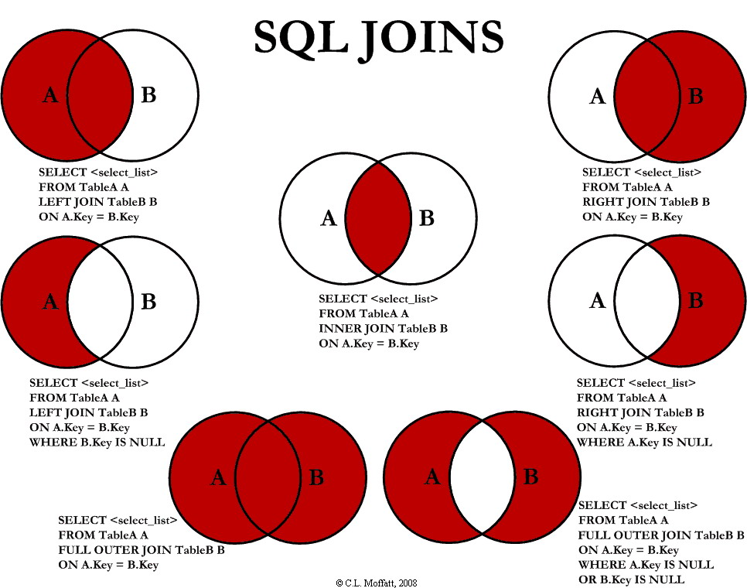

Slide 35
Выборка из выборки
select s.fname, s.lname, s.order_num from
(select fname, lname, order_num from customer c, orders o
where c.customer_num=o.customer_num) s
where s.order_num > 1006;

Slide 36
Объединение запросов
Для объединения двух или более операторов SELECT служит опция UNION, которая указывается между ними
- число элементов в SELECT каждого запроса д.б. одинаковым, а соответствующие элементы в списке выборки каждого SELECT должны иметь совместимые типы данных
- спецификатор ORDER BY может следовать только за последним запросом; ссылка на сортируемый объект – только через номер или имя столбца первого запроса

Slide 37
Объединение запросов
select a, b from tab1 select a, b from tab1
union union all
select c,d from tab2 select c,d from tab2
1 3 1 3
15 19 15 19
8 9 8 9
8 16 15 19
8 16
tab1
tab2
a | b
1 | 3
15 | 19
c | d
8 | 9
15 | 19
8 | 16

Slide 38
Вставка и изменение данных
INSERT INTO customer (customer_num,fname, lname)
VALUES ( 253, 'Peter', 'Norman' );
INSERT INTO manufact
VALUES ('FLK', 'Fish Lake', NULL );
INSERT INTO manufact
VALUES ( 'HNT', 'Hunter''s Club', interval '4' day );
UPDATE stock
SET unit_price = 10 WHERE stock_num=45
UPDATE stock
SET unit_price = 0.9*unit_price WHERE stock_num=45
DELETE FROM customer WHERE fname LIKE '%King';

Slide 39
Вставка и изменение данных
INSERT INTO customer
SELECT * from old_customer
INSERT INTO customer (customer_num,fname,lname)
SELECT customer_num, fname, lname from old_customer
UPDATE items
SET unit_price = (SELECT 0.5*MAX(unit_price) FROM items)
WHERE order_num=45

